Slide 1


Progetto REWARD
Claudio Pisu
Assessorato dell’Industria –Servizio Politiche Sviluppo Attività Produttive
cpisu@regione.sardegna.it
18 LUGLIO 2024|Cagliari

Slide 2
COOPERAZIONE TERRITORIALE
(Regolamento (UE) 2021/1059 del Parlamento europeo e del Consiglio)
La cooperazione territoriale europea è l'obiettivo della politica di coesione che mira a risolvere i problemi al di là del contesto nazionale e a sviluppare congiuntamente le potenzialità dei diversi territori. Le azioni di cooperazione sono sostenute dal Fondo europeo di sviluppo regionale (FESR) attraverso tre componenti chiave:
cooperazione transfrontaliera,
cooperazione transnazionale,
cooperazione interregionale

Slide 3

COOPERAZIONE TERRITORIALE
(Regolamento (UE) 2021/1059 del Parlamento europeo e del Consiglio)
La cooperazione territoriale europea è l'obiettivo della politica di coesione che mira a risolvere i problemi al di là del contesto nazionale e a sviluppare congiuntamente le potenzialità dei diversi territori. Le azioni di cooperazione sono sostenute dal Fondo europeo di sviluppo regionale (FESR) attraverso tre componenti chiave:
cooperazione transfrontaliera,
cooperazione transnazionale,
cooperazione interregionale
ESPON 2030,
Interact,
Interreg Europa,
URBACT IV

Slide 4

INTERREG EUROPE
(Art. 3 comma 3 a Reg. (UE) 2021/1059 del Parlamento europeo e del Consiglio)
rafforzare l'efficacia della politica di coesione promuovendo lo scambio di esperienze, gli approcci innovativi e lo sviluppo di capacità con particolare riferimento agli obiettivi strategici di cui all'articolo 5, paragrafo 1, del regolamento (UE) 2021/1060 (FESR E FSE) ed all'obiettivo specifico dell'Interreg «Una migliore governance della cooperazione»

Slide 5
INTERREG EUROPE
5 Obiettivi strategici (art. 5, par. 1, del reg. (UE) 2021/1060)
un’Europa più competitiva e intelligente attraverso la promozione di una trasformazione economica innovativa e intelligente e della connettività regionale alle tecnologie dell’informazione e della comunicazione (TIC);
un’Europa resiliente, più verde e a basse emissioni di carbonio ma in transizione verso un’economia a zero emissioni nette di carbonio attraverso la promozione di una transizione verso un’energia pulita ed equa, di investimenti verdi e blu, dell’economia circolare, dell’adattamento ai cambiamenti climatici e della loro mitigazione, della gestione e prevenzione dei rischi nonché della mobilità urbana sostenibile;
un’Europa più connessa attraverso il rafforzamento della mobilità;
un’Europa più sociale e inclusiva attraverso l’attuazione del pilastro europeo dei diritti sociali;
un’Europa più vicina ai cittadini attraverso la promozione dello sviluppo sostenibile e integrato di tutti i tipi di territorio e delle iniziative locali.
I bandi di finanziamento interreg europe riprendono questi obiettivi strategici

Slide 6
INTERREG EUROPE
1 Obiettivo specifico
una migliore governance della cooperazione
MIGLIORARE LE CAPACITA’ ISTITUZIONALI DELLE AUTORITA’ LOCALI PUBBLICHE E DEI SOGGETTI COINVOLTI NELL’ATTUAZIONE DI STRATEGIE TERRITORIALI
(Ruolo degli stakeholder)
I bandi di finanziamento interreg europe riprendono questi obiettivi strategici

Slide 7
INTERREG EUROPE
RISULTATI ATTESI: QUALE CAMBIAMENTO?
* IDENTIFICAZIONE DI NUOVI PROGETTI
* CAMBIAMENTI NELLA GESTIONE DEGLI STRUMENTI DI IMPLEMENTAZIONE
* MODIFICA O INTRODUZIONE DI NUOVI STRUMENTI ( CAMBIAMENTI STRUTTURALI)
(Ruolo degli stakeholder)

Slide 8
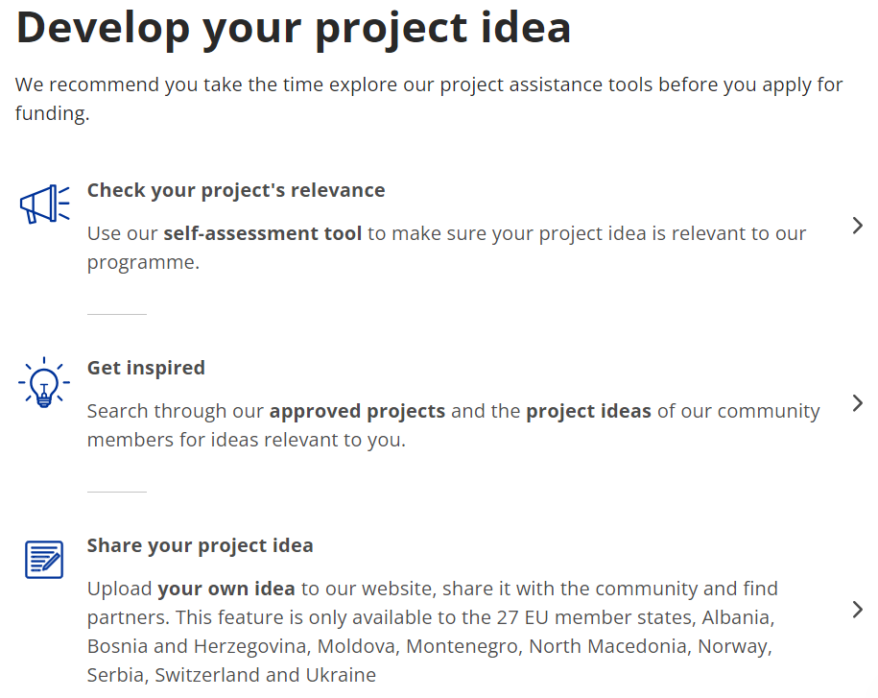
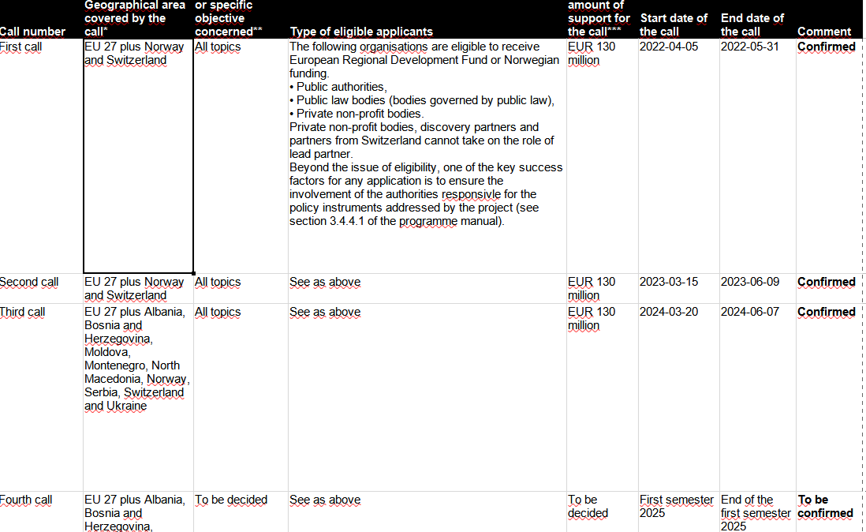
INTERREG EUROPE
Attuazione: le call for projects
Circa una volta l’anno

Slide 9
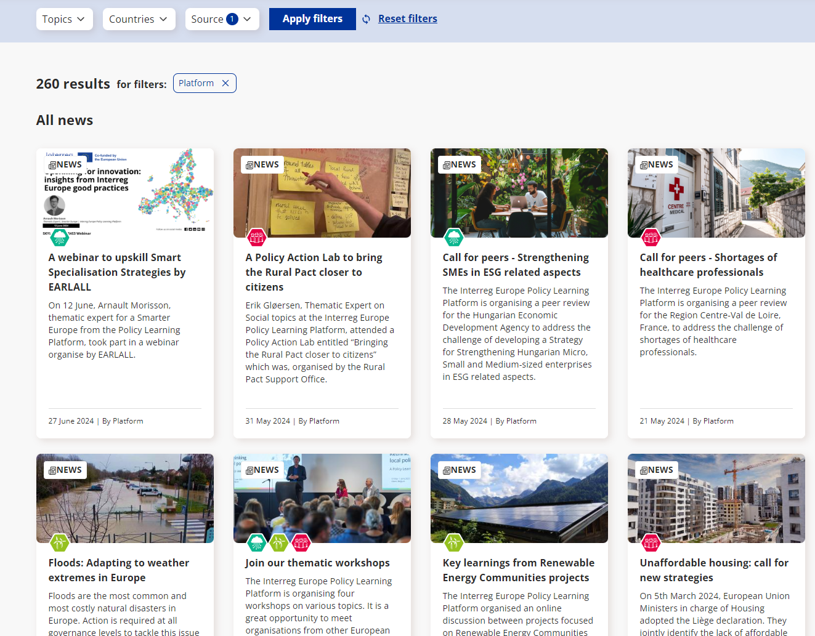
INTERREG EUROPE
Policy Learning Platform

Slide 10

INTERREG EUROPE
II CALL
L’elaborazione del progetto: da Multiloc a Reward
Dai talenti ai lavoratori della conoscenza
I partner
Retaining and attracting knowledge workers and skills for regional development
Mantenere ed attrarre lavoratori della conoscenza e capacità per lo sviluppo regionale

Slide 11
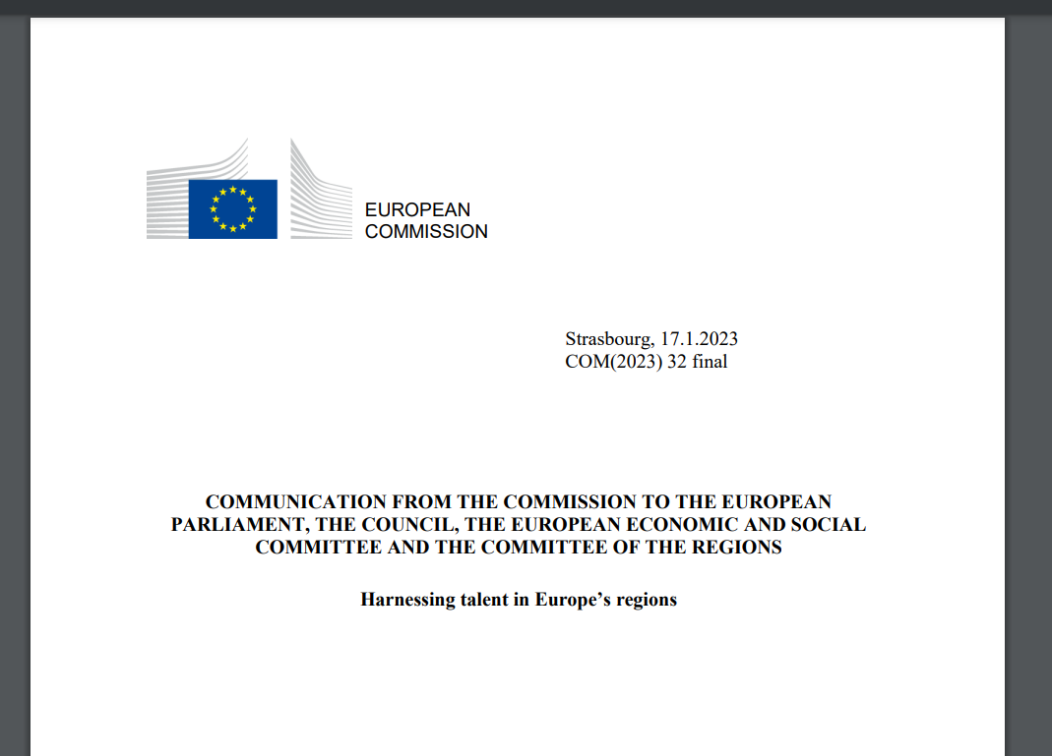
GOVERNANCE MULTILIVELLO
LIVELLO COMUNITARIO
COMUNICAZIONE DELLA
COMMISSIONE
“HARNESSING TALENT IN
EUROPE’S REGIONS”

Slide 12
GOVERNANCE MULTILIVELLO
LIVELLO COMUNITARIO
COMUNICAZIONE DELLA
COMMISSIONE
“HARNESSING TALENT IN
EUROPE’S REGIONS”
UN NUOVO RISCHIO DI AUMENTARE LA DISPARITA’ TRA LE REGIONI
LA “TALENT DEVELOPMENT TRAP”
LA TRAPPOLA DEI TALENTI

Slide 13
GOVERNANCE MULTILIVELLO
LIVELLO COMUNITARIO
COMUNICAZIONE DELLA
COMMISSIONE
“HARNESSING TALENT IN
EUROPE’S REGIONS”
UN NUOVO RISCHIO DI AUMENTARE LA DISPARITA’ TRA LE REGIONI
LA “TALENT DEVELOPMENT TRAP”
LA TRAPPOLA DEI TALENTI
Situazione in cui si verificano a livello regionale:
* emigrazione di giovani e alte competenze + bassa attrattività
* invecchiamento della popolazione
* contrazione della popolazione in età lavorativa
* ritardi nei livelli di istruzione terziaria
= fenomeno al tempo stesso demografico, economico e sociale che porta a nuove disparità

Slide 14
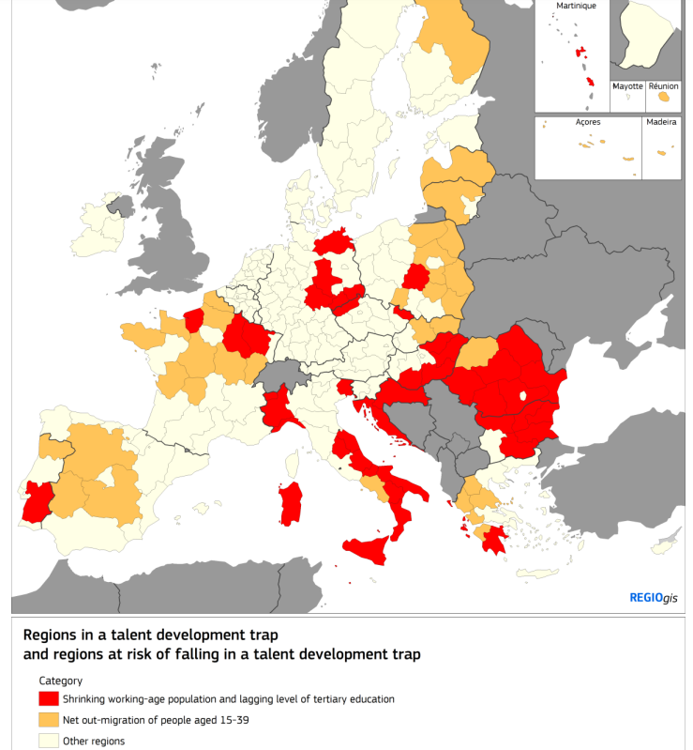
GOVERNANCE MULTILIVELLO
LIVELLO COMUNITARIO
COMUNICAZIONE DELLA
COMMISSIONE
“HARNESSING TALENT IN
EUROPE’S REGIONS”

Slide 15
GOVERNANCE MULTILIVELLO
SOLUZIONI MULTIDIMENSIONALI:
to attract high-potential activities, the growth opportunities and benefits
of the green and digital transitions
Equal access to quality services and infrastructure
Stimulating dynamic innovation ecosystems through smart specialisation strategies and technological and social innovation
Upgrading the effectiveness of education and labour market
LIVELLO COMUNITARIO
COMUNICAZIONE DELLA
COMMISSIONE
“HARNESSING TALENT IN
EUROPE’S REGIONS”

Slide 16
GOVERNANCE MULTILIVELLO
- regime speciale per lavoratori rimpatriati introdotto nell’ordinamento italiano nel 2015 con l’obiettivo di incentivare il trasferimento in Italia di lavoratori con alte qualificazioni e specializzazioni e favorire contestualmente lo sviluppo tecnologico, scientifico e culturale del nostro Paese
LIVELLO NAZIONALE
D.LGS 147/2015
Art. 16

Slide 17
GOVERNANCE MULTILIVELLO
- Coordinare gli interventi di mantenimento, valorizzazione e attrazione dei talenti;
- Formazione ed attrazione dei talenti;
- Sostenere l’offerta
- Accrescere la qualità della domanda
- Favorire l’apertura internazionale della regione
- Sostenere programmi e misure di mobilità
- Favorire l’incontro tra domanda e offerta di talenti
Bandi in corso
LIVELLO REGIONALE
EMILIA ROMAGNA
L.R. 2 del 2023

Slide 18
GOVERNANCE MULTILIVELLO
- Favorire l’attrazione di talenti, idee e capitali e collegare il territorio ad altri ecosistemi dell’innovazione
- Valorizzare la “Regional Legacy”
- Tre linee di intervento primario: persone, imprese, brand
- Due linee di supporto: Networking e management
Proposta di legge
LIVELLO REGIONALE
PUGLIA
Strategia regionale

Slide 19
GOVERNANCE MULTILIVELLO
- Master and Back
- Misure anti spopolamento
- Misure per attrarre i c.d. “Nomadi digitali”
LIVELLO REGIONALE
SARDEGNA

Slide 20
GOVERNANCE MULTILIVELLO
- azione 1.4.1 Por Fesr 2021 2027 : Sviluppo di competenze per la specializzazione intelligente orientate al processo di transizione industriale
“interventi volti a promuovere il ruolo della S3 quale veicolo di collegamento tra innovazione e competenze riducendo il
mismatch tra la domanda e l’offerta di professionalità, anche in ottica di genere e favorendo l’attrattività e la permanenza dei talenti.”
Al fine di rafforzare la cooperazione con altri programmi regionali e/o nazionali di altri Stati Membri, il PR intende altresì valorizzare le azioni del
Programma interregionale Interreg Europe finalizzato al rafforzamento delle politiche di coesione in tutto il territorio dell’Unione europea e fare uso delle
opportunità offerte da tale programma.
LIVELLO REGIONALE
SARDEGNA

